Slide 1
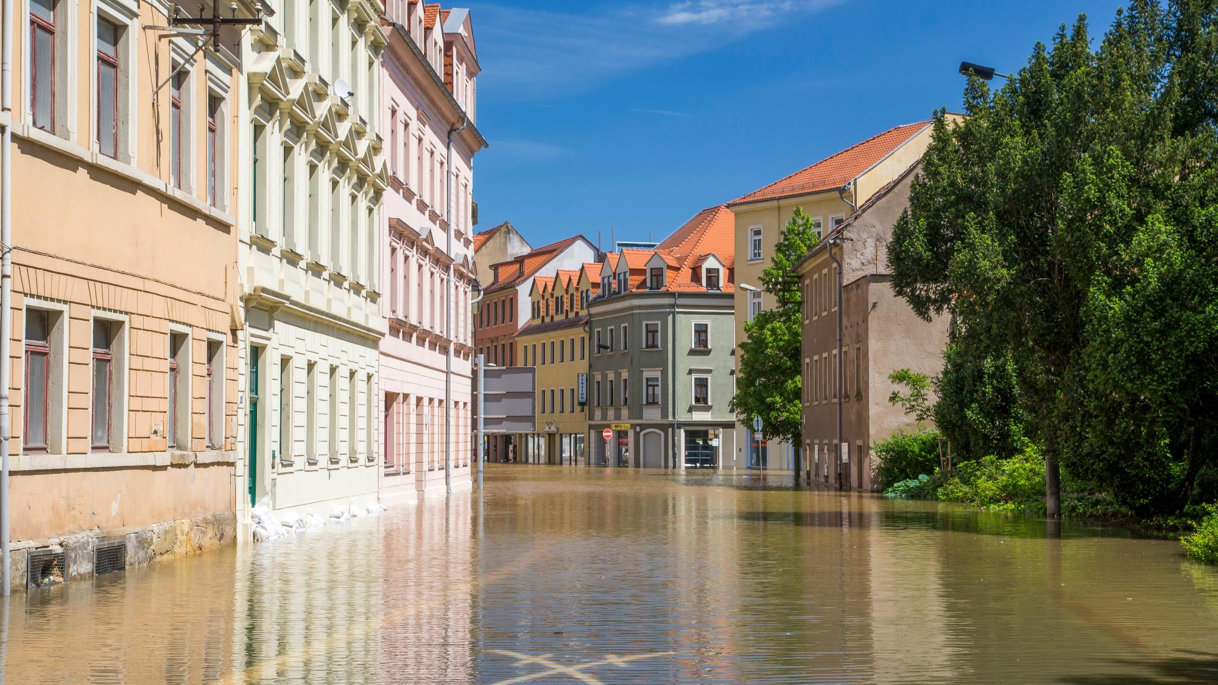
Stärkung der Hochwassereigenvorsorge in Sachsen
Dr. Gabriele Stich
Kompetenzzentrum Hochwassereigenvorsorge Sachsen
Bildungs- und Demonstrationszentrum Dezentrale Infrastruktur
Dr.-Ing. Sebastian Golz
Institut »Bauen im Klimawandel«
Hochschule für Technik und Wirtschaft Dresden
Hochwasserrisikomanagement im Elbegebiet – Erfahrungen und Ausblick
Magdeburg, 8.-9. Juni 2023
Hochwasser der Elbe 05.06.2013, Meißen

Slide 2
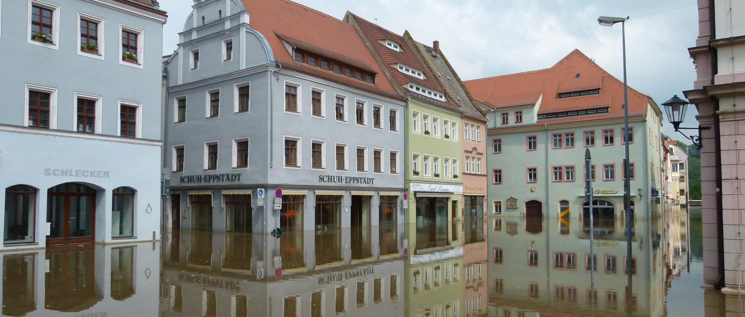
Was dürfen Sie erwarten?
ÜBERBLICK
Welche Herausforderungen sehen wir bei der Umsetzung der privaten Eigenvorsorge?
Was sind die Tätigkeitsfelder des Kompetenzzentrums Hochwassereigenvorsorge Sachsen?
Welche Fördermöglichkeiten stärken die Eigenvorsorge in Sachsen?
Welche Instrumente unterstützen die Eigenvorsorge? (Schaufenster)
Wie funktioniert der Hochwasservorsorgeausweis? Welches Problem löst er?
Hochwasser der Elbe 2013 in Pirna.
Quelle: B. Gross

Slide 3
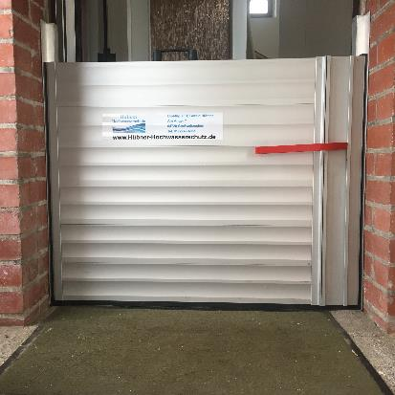
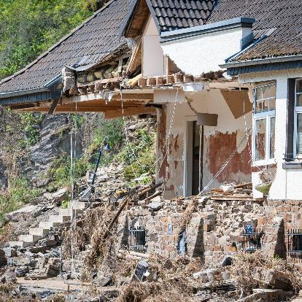
Welche Herausforderungen sehen wir bei der Umsetzung der Eigenvorsorge?
#1 SELBSTWIRKSAMKEITSÜBERZEUGUNG STÄRKEN
Risiko- und *gleichgewichtige* Handlungskommunikation
Risikowahrnehmung vs. Selbstwirksamkeitsüberzeugung
Möglichkeit und Wirksamkeit des eigenen, vorsorgenden Handelns erkennen
Abwehrreaktionen
Verdrängung
Verweigerung / Ablehnung
Fatalismus
geringe Wirksamkeits-
überzeugung
Wahrnehmung
hoher Risiken
Notes:
Selbstwirksamkeit: Möglichkeit und Wirksamkeit des eigenen vorsorgenden Handelns

Slide 4
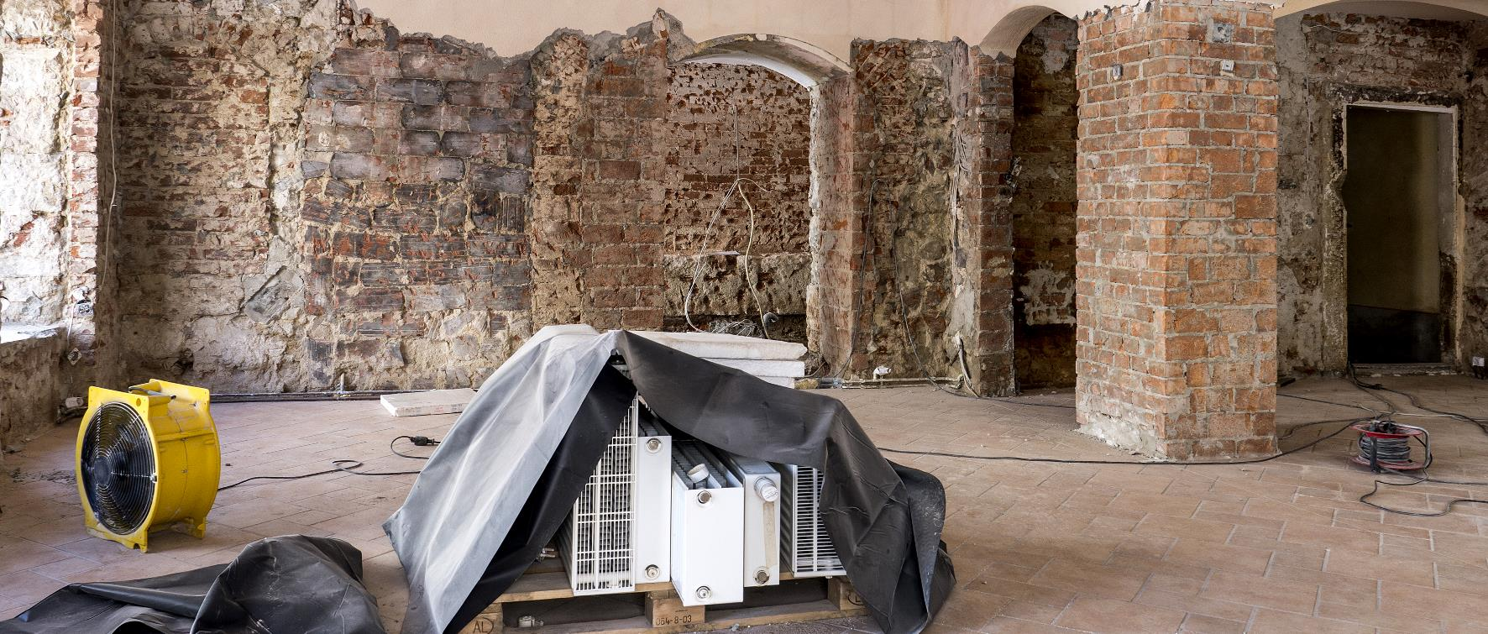
Welche Herausforderungen sehen wir bei der Umsetzung der Eigenvorsorge?
#2 OBJEKTKONKRETE LÖSUNGEN ANBIETEN
Um die Eigenvorsorge zu unterstützen,
dürfen Empfehlungen für Bauvorsorgemaßnahmen nicht allgemein erfolgen,
sondern müssen sich auf die konkrete Gefährdung und
Schadensanfälligkeit des Gebäudes beziehen.
Bildquelle: EKH-Pictures – Stock.Adobe.com

Slide 5
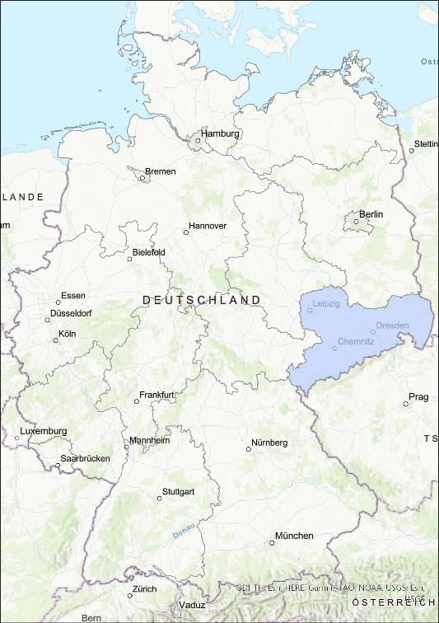
Welche Herausforderungen sehen wir bei der Umsetzung der Eigenvorsorge?
#3 FINANZIELLE ANREIZE SETZEN
Förderprogramme auflegen, die sich explizit an private Haushalte und die (potentiell) betroffenen Bürger*innen richten
Richtlinie des Sächsischen Staatsministeriums für Energie, Klimaschutz, Umwelt und Landwirtschaft zur Förderung von Maßnahmen zur privaten Hochwassereigenvorsorge (Förderrichtlinie private Hochwassereigenvorsorge – FRL pHWEV/2021) vom 02.11.2021
Bildquelle: EKH-Pictures – Stock.Adobe.com

Slide 6
Was sind die Tätigkeitsfelder des Kompetenzzentrums Hochwassereigenvorsorge Sachsen?
#1 INFORMATION UND BERATUNG
Beratung persönlich, telefonisch,
per E- Mail und über die Website
Informationsvorsorge
Bauvorsorge
Risikovorsorge
Verhaltensvorsorge
Informationsveranstaltungen
in Sachsen
Hochwasserschutztour Verbraucherzentrale Sachsen
Tage der offenen Tür im BDZ
Teilnahme an Messen
Film
„Hochwassereigenvorsorge Sachsen“

Slide 7

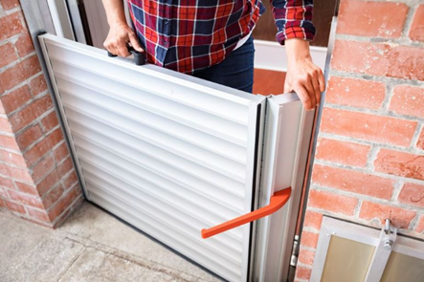

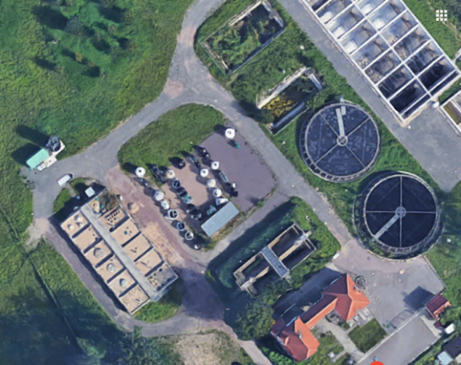
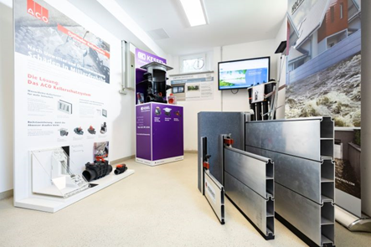



Was sind die Tätigkeitsfelder des Kompetenzzentrums Hochwassereigenvorsorge Sachsen?
#2 AUSSTELLUNG
Installationen am Gebäude
Verschiedene Vorsorge-maßnahmen im Modell
Ausstellungsfläche zu Technologien der baulichen Hochwasservorsorge
(z.B. Dammbalkensysteme, Flutbox, Schlauchliner)
Standort: BDZ e.V. in Leipzig/Leutzsch

Slide 8
Was sind die Tätigkeitsfelder des Kompetenzzentrums Hochwassereigenvorsorge Sachsen?
#3 AUSBILDUNG VON SACHKUNDIGEN
Sachkundelehrgang zur Erstellung eines Hochwasservorsorgeausweises für
Wohn- und Nichtwohngebäude
3 Lehrgänge bisher durchgeführt
Liste der Sachkundigen
(www.bdz-hochwassereigenvorsorge.de)
Aktueller Stand:
15 Sachkundige in Sachsen

Slide 9
Was sind die Tätigkeitsfelder des Kompetenzzentrums Hochwassereigenvorsorge Sachsen?
#3 AUSBILDUNG VON SACHKUNDIGEN
Fachleute mit ingenieurtechnischer Ausrichtung (Bauingenieurwesen, Siedlungswasserwirtschaft);
Meister und Techniker mit entsprechender Ausbildung
Wohngebäude (5 Tage)
Hochwasserrisikomanagement
Nichtwohngebäude (3 Tage)
Baukonstruktion und Bauvorsorge
hydraulische Grundlagen und
hydrodynamische Modelle
technische Gebäudeausrüstung und deren Anpassung
bautechnische und
haustechnische Grundlagen
Objektschutz und Objektmanagement
Hochwasserschutz-/
Hochwasservorsorgekonzepte
Versicherung von Überflutungsschäden
Hochwasservorsorgeausweis
Bauvorsorge aus Sicht der Versicherung

Slide 10
Welche Fördermöglichkeiten stärken die Eigenvorsorge in Sachsen?
SÄCHSISCHE FÖRDERRICHTLINIE PRIVATE HOCHWASSEREIGENVORSORGE
1. Nichtinvestive Maßnahmen (Gutachtenerstellung)
Zur Ermittlung des gebäudespezifischen Überflutungsrisikos mit konkreten Maßnahmenvorschlägen zur Erreichung einer signifikanten Minderung des Schadenspotentials
Investive Maßnahmen
Baumaßnahmen inkl. Planungsleistungen zur Minderung des Schadenspotentials an Bestandsgebäuden auf Grundlage eines schriftlichen Gutachtens
Kriterien | Gutachten | Investive Maßnahmen
Fördersatz | 80 % | 50 %
Mindestzuwendung je Gebäude | 500 € | 1.500 €
Entspricht Ausgaben mindestens in Höhe von | 625 € | 3.000 €
Maximaler Förderbeitrag je Gebäude | 1.200 € | 20.000 €

Slide 11
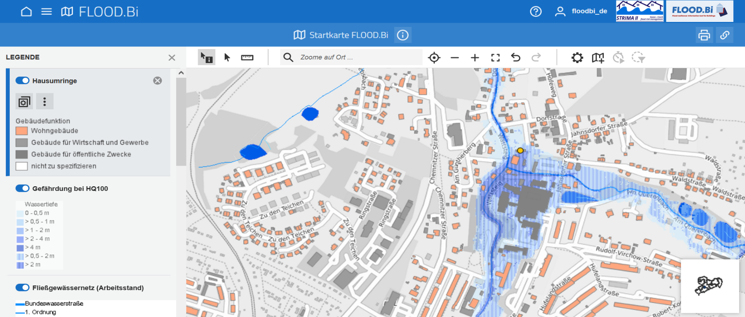

Welche Instrumente unterstützen die Eigenvorsorge? (Schaufenster)
#1 FLOOD RESILIENCE INFORMATION TOOL FOR BUILDINGS (FLOOD.BI)
Reduzierung von Hochwasserrisiken für Wohngebäude *FLOOD.Bi*
https://www.umwelt.sachsen.de/umwelt/infosysteme/ida/pages/home/welcome.xhtml

Slide 12
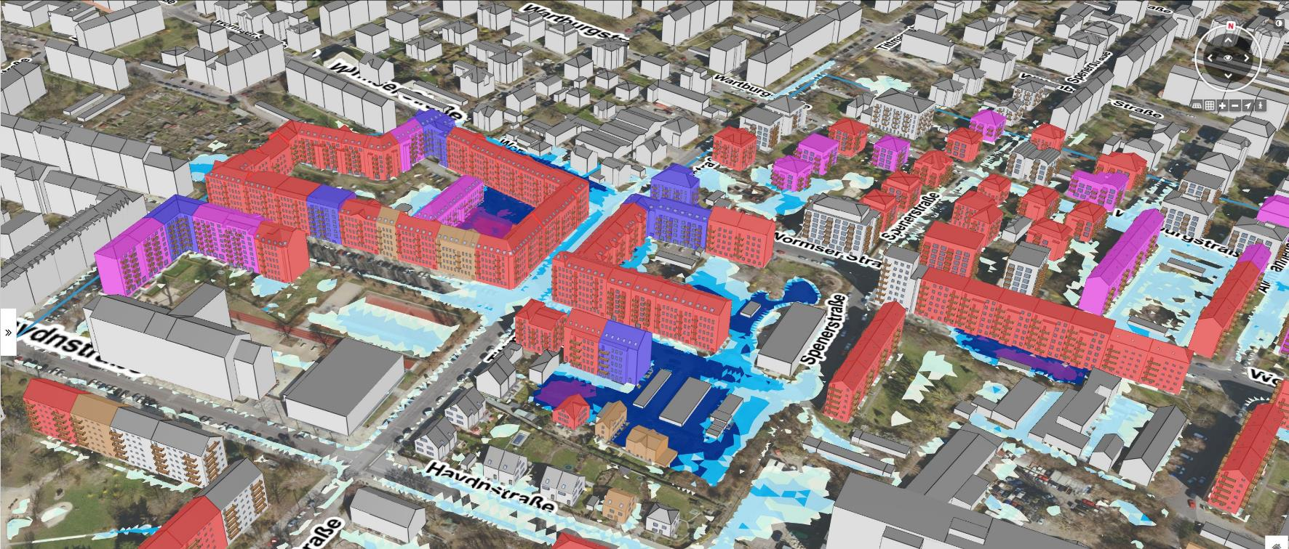
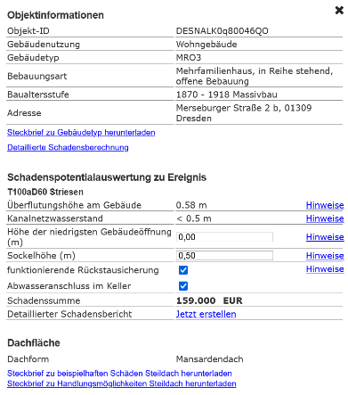
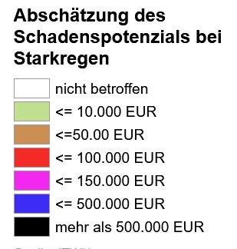
Welche Instrumente unterstützen die Eigenvorsorge? (Schaufenster)
#2 3D-STADTPORTALE (BSP. STARKREGENBEDINGTE ÜBERSCHWEMMUNGEN IN DRESDEN)
3D-Stadtmodell am Beispiel Dresden-Striesen – starkregenbedingte Gebäudeschäden (Risiko)
https://wawur.virtualcitymap.de/#/

Slide 13
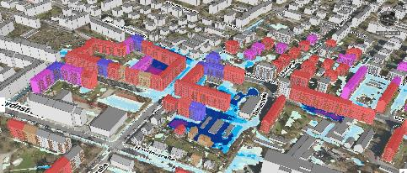
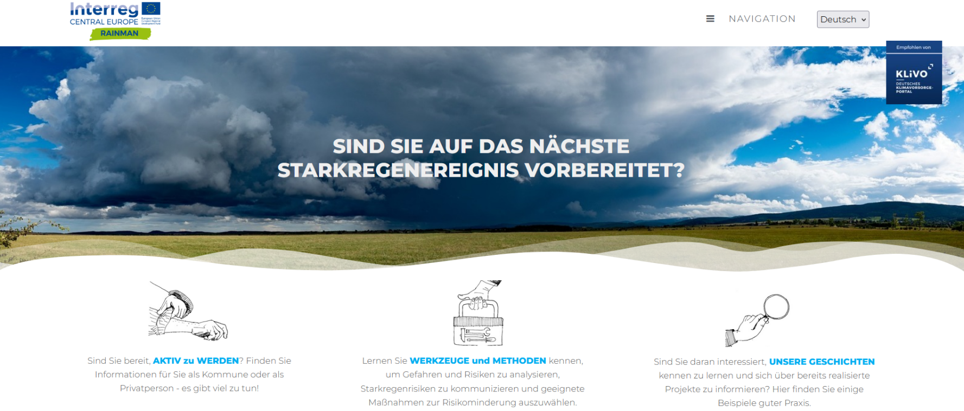
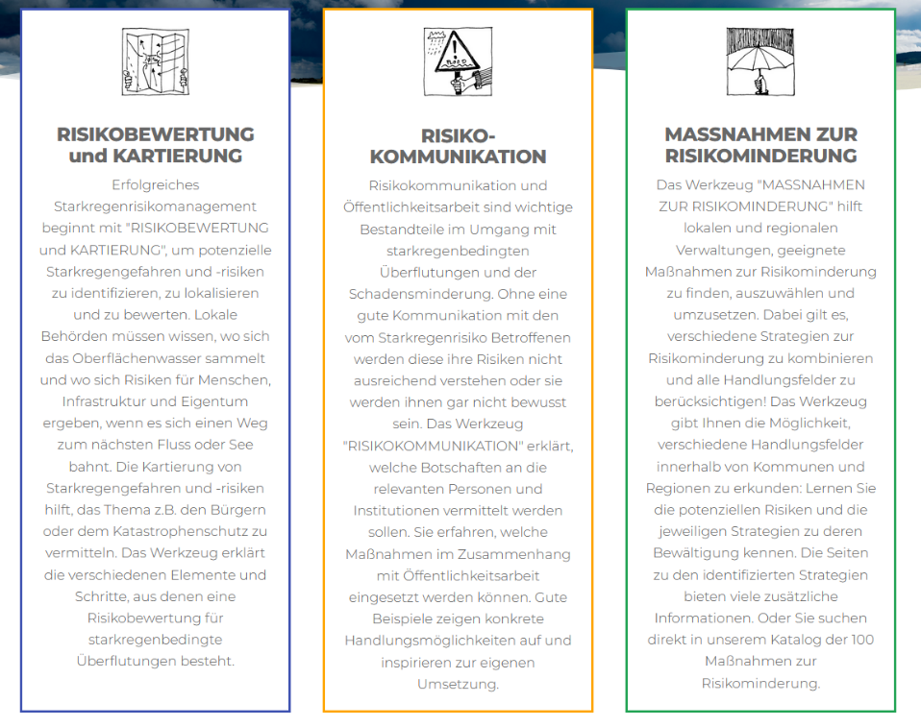

Welche Instrumente unterstützen die Eigenvorsorge? (Schaufenster)
#3 RAINMAN-TOOLBOX
https://rainman-toolbox.eu/de/
Grimma, Juni 2013
Picture: www.MDR.de
Bildquelle: beeboys – Stock.Adobe.com

Slide 14

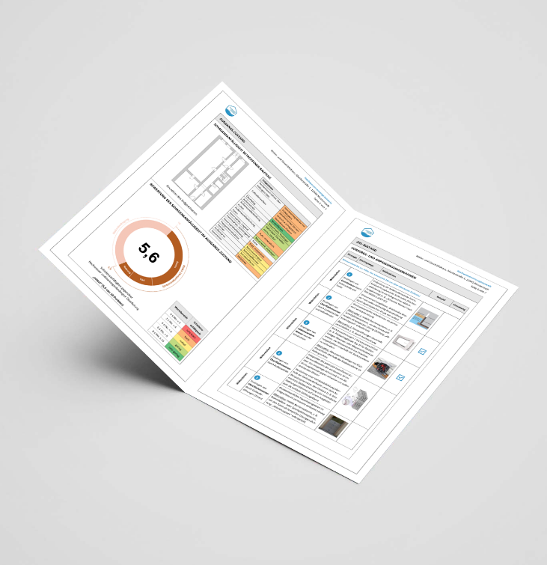
Welche Instrumente unterstützen die Eigenvorsorge? (Schaufenster)
#4 HOCHWASSERVORSORGEAUSWEIS
Der Hochwasservorsorgeausweis unterstützt private Gebäudeeigentümer bei der Hochwasser- und Starkregeneigenvorsorge.
Der Ausweis enthält konkrete Bauvorsorge-maßnahmen, um zukünftige Überflutungsschäden wirksam zu vermeiden bzw. zu reduzieren.
Beispiele zeigen das hohe Potenzial der Eigen-vorsorge sowohl an Wohn- als auch an Geschäftsgebäuden.
© HTW Dresden, 2022
© HTW Dresden, 2022

Slide 15
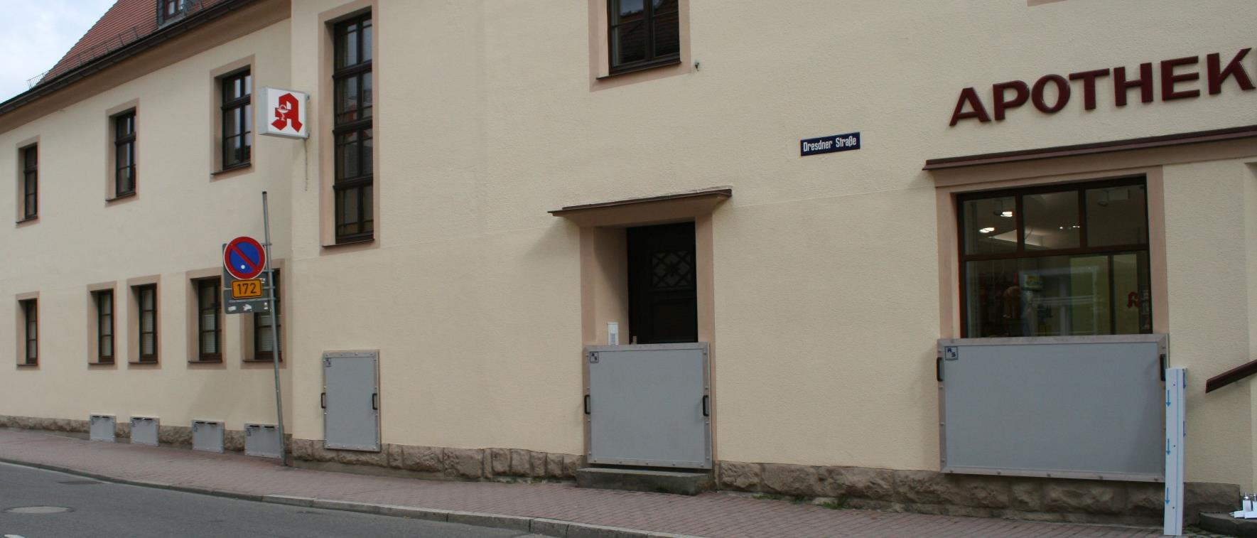
Wie funktioniert der Hochwasservorsorgeausweis? Welches Problem löst er?
STÄRKUNG DER PRIVATEN EIGENVORSORGE
DER HOCHWASSERVORSORGEAUSWEIS IST EIN INSTRUMENT ZUR UNTERSTÜTZUNG DER EIGENVORSORGE GEGENÜBER ÜBERFLUTUNG.
Grimma, Juni 2013
Picture: www.MDR.de
Bildquelle: Benno Günther

Slide 16






Wie funktioniert der Hochwasservorsorgeausweis? Welches Problem löst er?
ABLAUF
gemeinsamer
Ortstermin mit
Sachkundigem
Analyse der
Überflutungs-
gefährdung
Erkundung
Baukonstruktion
und Haustechnik
Bewertung
Schadenanfälligkeit
Ausgangszustand
Entwicklung
Bauvorsorge-
konzept
Bewertung
Schadenanfälligkeit
Zielzustand
Ausstellung
Hochwasser-
vorsorgeausweis

Slide 17
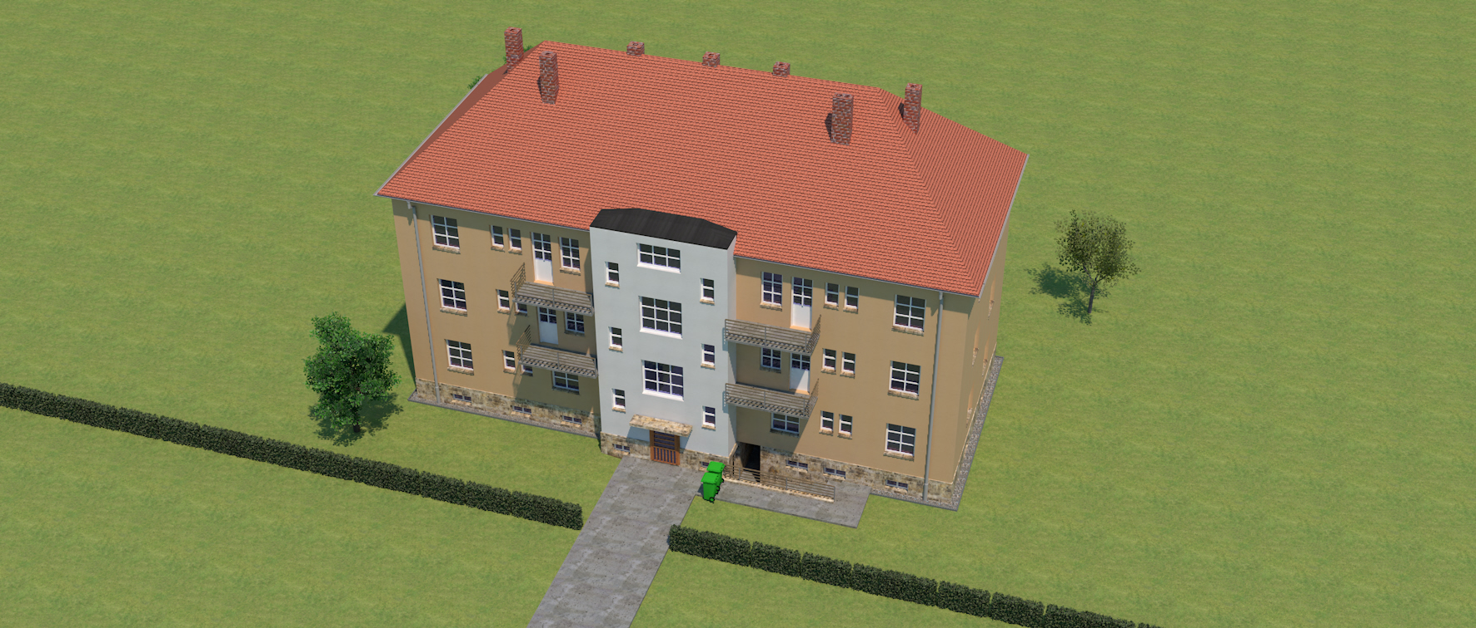
Wie funktioniert der Hochwasservorsorgeausweis?
BEWERTUNG DER SCHADENANFÄLLIGKEIT EINES BEISPIELGEBÄUDES
BEISPIELGEBÄUDE
Einzeln stehendes
Mehrfamilienhaus,
Baujahr 1925, unterkellert

Slide 18
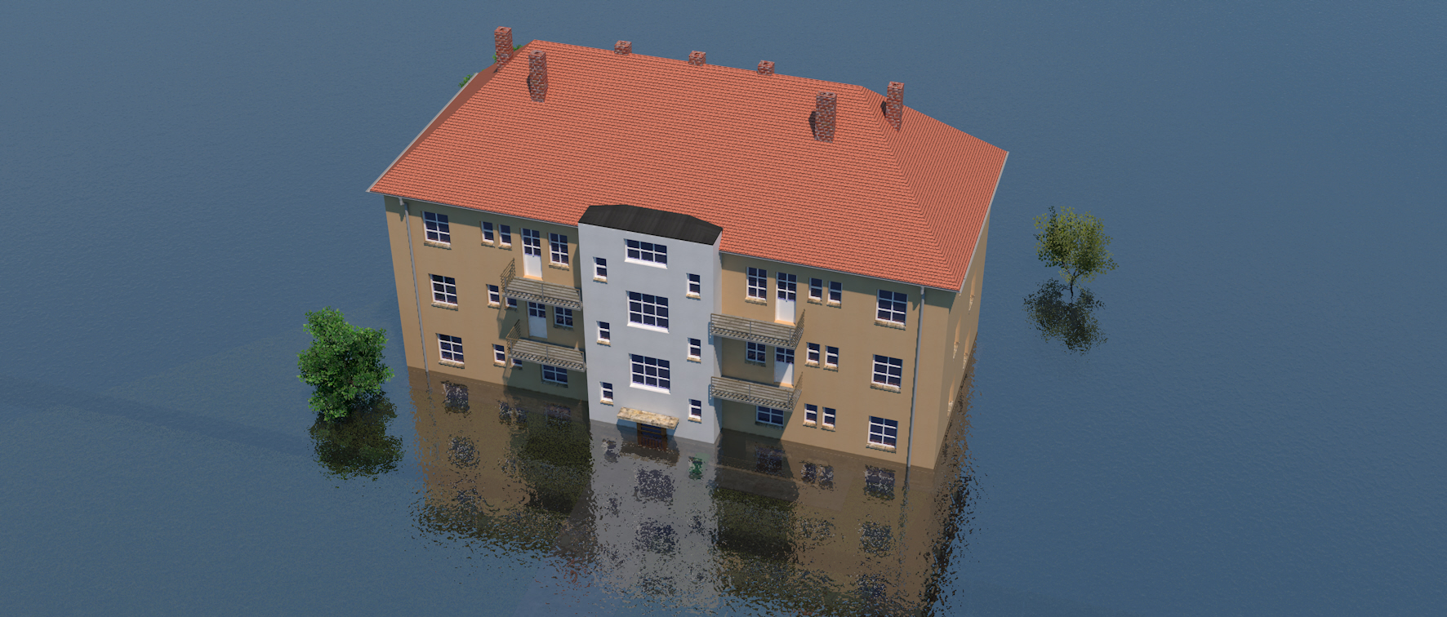
Wie funktioniert der Hochwasservorsorgeausweis?
BEWERTUNG DER SCHADENANFÄLLIGKEIT EINES BEISPIELGEBÄUDES
BEISPIELGEBÄUDE
Einzeln stehendes
Mehrfamilienhaus,
Baujahr 1925, unterkellert
GEFÄHRDUNG
Flusshochwasser
HQ₁₀₀ = 1,30 m über GOK

Slide 19
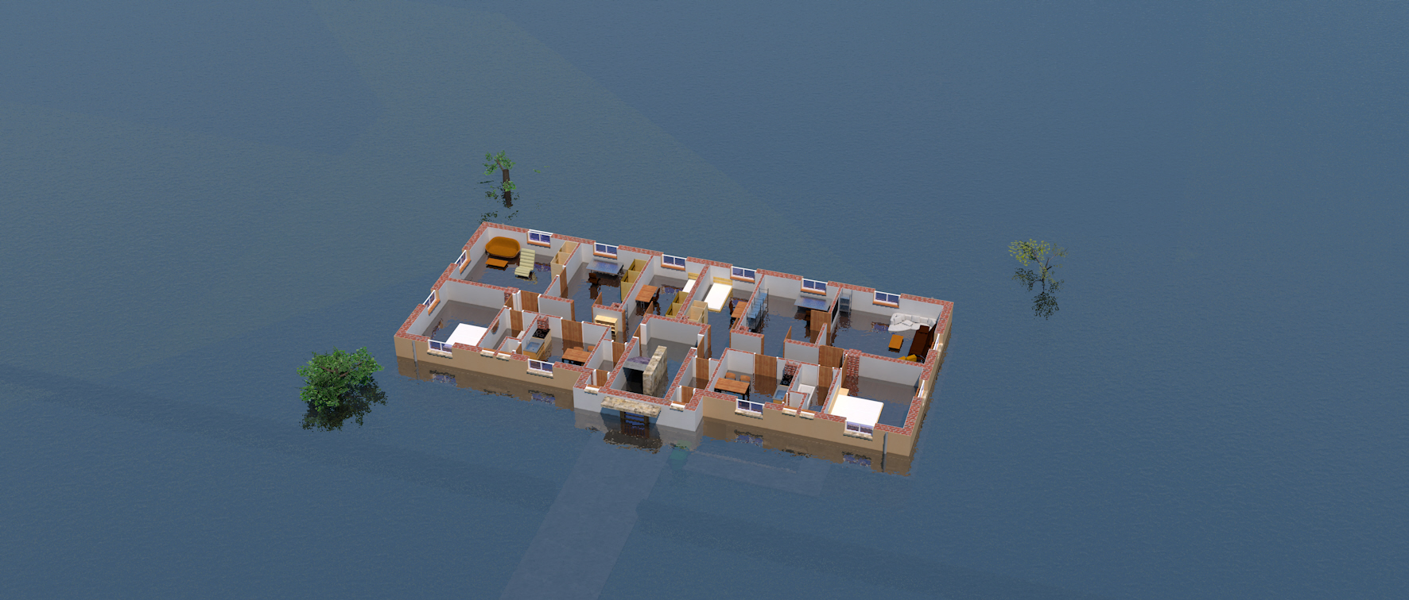
Wie funktioniert der Hochwasservorsorgeausweis?
BEWERTUNG DER SCHADENANFÄLLIGKEIT EINES BEISPIELGEBÄUDES
BEISPIELGEBÄUDE
Einzeln stehendes
Mehrfamilienhaus,
Baujahr 1925, unterkellert
GEFÄHRDUNG
Flusshochwasser
HQ₁₀₀ = 1,30 m über GOK

Slide 20
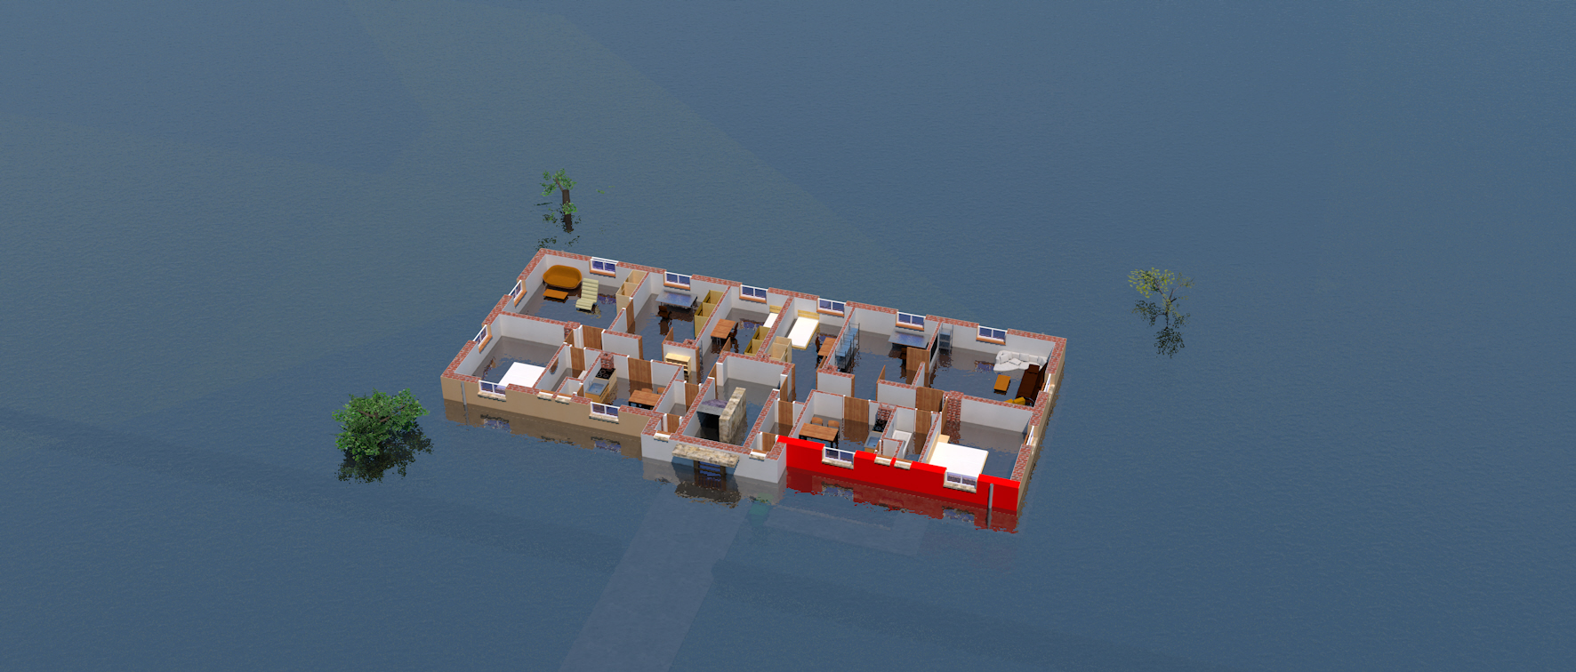
Wie funktioniert der Hochwasservorsorgeausweis?
BEWERTUNG DER SCHADENANFÄLLIGKEIT EINES BEISPIELGEBÄUDES
BEISPIELGEBÄUDE
Einzeln stehendes
Mehrfamilienhaus,
Baujahr 1925, unterkellert
GEFÄHRDUNG
Flusshochwasser
HQ₁₀₀ = 1,30 m über GOK
Außenwandkonstruktion
Innenputz (Kalkzement), d = 1,5 cm
Vollziegelmauerwerk, d = 36 cm
Außenputz (Kalkzement), d = 3,0 cm
Schadenanfälligkeit: 7,5

Slide 21
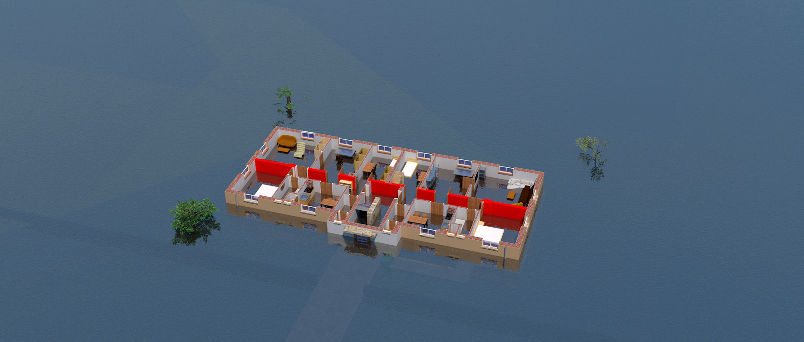
Wie funktioniert der Hochwasservorsorgeausweis?
BEWERTUNG DER SCHADENANFÄLLIGKEIT EINES BEISPIELGEBÄUDES
BEISPIELGEBÄUDE
Einzeln stehendes
Mehrfamilienhaus,
Baujahr 1925, unterkellert
GEFÄHRDUNG
Flusshochwasser
HQ₁₀₀ = 1,30 m über GOK
Innenwandkonstruktion
Innenputz (Kalkzement), d = 1,5 cm
Vollziegelmauerwerk, d = 24 cm
Innenputz (Kalkzement), d = 1,5 cm
Schadenanfälligkeitszahl: 8,1

Slide 22


Wie funktioniert der Hochwasservorsorgeausweis?
BEWERTUNG DES AUSGANGSZUSTANDS
„Risikoübertragung“
„Risikoakzeptanz“
Punktwert 5,5 von 10
Schadenanfälligkeit
Gesamtpunktwert des Gebäudes im
Ausgangszustand
4,5 von 10
Risikoübertragung
Risikoakzeptanz
Punktwert 5,5 von 10
4,5
4,5
Wertebereich | Schaden-anfälligkeit
0 ≤ Pkt. < 2 | sehr hoch
2 ≤ Pkt. < 4 | hoch
4 ≤ Pkt. < 6 | mittel
6 ≤ Pkt. < 8 | gering
8 ≤ Pkt. ≤ 10 | sehr gering
EINZELN STEHENDES MEHRFAMILIENHAUS, BAUJAHR 1925
Gefährdet durch Flusshochwasser
Ausgewähltes Überflutungsszenario: HQ₁₀₀ = 1,30 m ü GOK

Slide 23
Wie funktioniert der Hochwasservorsorgeausweis?
STRATEGIEN DER BAUVORSORGE
Strategie Widerstehen, d. h. Wassereintritt bis zur Höhe des Schutzziels
(130 cm über der Geländeoberkante*) verhindern bzw. erheblich verzögern
Eindringen von
rückstauendem Wasser
aus der Kanalisation
Eindringen von Oberflächenwasser
durch Gebäudeöffnungen
Eindringen von Grundwasser durch nicht druckwasserdichte Medieneinführungen
Eindringen von Oberflächenwasser durch
Außenwände
1
2
3
4
geeignete Rückstau-sicherung montieren
(z. B. Doppelrückstau-verschluss für fäkalien-haltiges Abwasser)
druckwasserdichte Keller-fenster installieren
(keine Aktivierungszeit erforderlich)
mobile Barrieresysteme (z. B. Schottplatten)
druckwasserdichte Wandeinführungen umsetzen
(Strom, Wasser, TK, Gas)
Außenwände in ein Abdichtungskonzept einbinden
*) statische Beanspruchbarkeit der Außenwände und Auftriebssicherheit prüfen

Slide 24

Wie funktioniert der Hochwasservorsorgeausweis?
BEWERTUNG DER SCHADENSANFÄLLIGKEIT (ANGEPASSTER ZUSTAND)
„Risikoübertragung“
„Risikoakzeptanz“
Punktwert 5,5 von 10
Schadenanfälligkeit
Gesamtpunktwert des Gebäudes im
Ausgangszustand
4,5 von 10
Risikoübertragung
Risikoakzeptanz
Punktwert 0,5 von 10
9,5
4,5
Vorsorge- und
Anpassungsmaßnahmen
Punktwert 5,0 von 10
Wertebereich | Schaden-anfälligkeit
0 ≤ Pkt. < 2 | sehr hoch
2 ≤ Pkt. < 4 | hoch
4 ≤ Pkt. < 6 | mittel
6 ≤ Pkt. < 8 | gering
8 ≤ Pkt. ≤ 10 | sehr gering
EINZELN STEHENDES MEHRFAMILIENHAUS, BAUJAHR 1925
Gefährdet durch: Flusshochwasser (Elbe)
Ausgewähltes Überflutungsszenario: HQ₁₀₀ = 1,30 m ü GOK

Slide 25
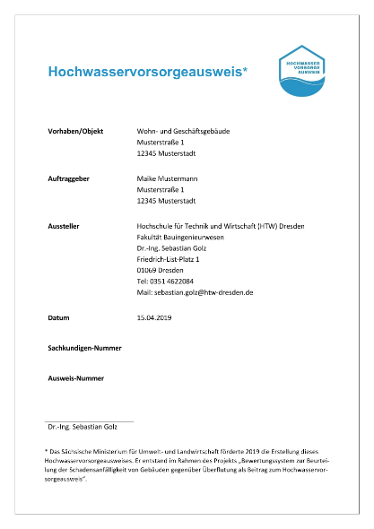
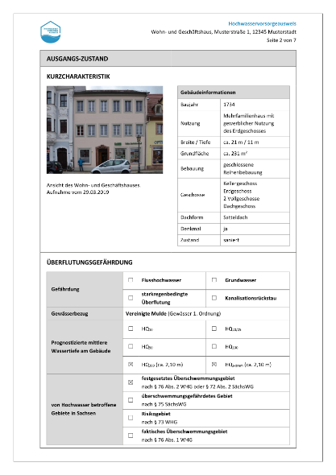
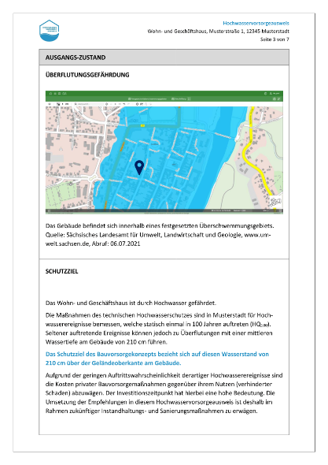
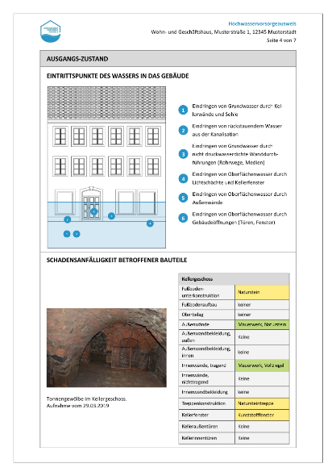
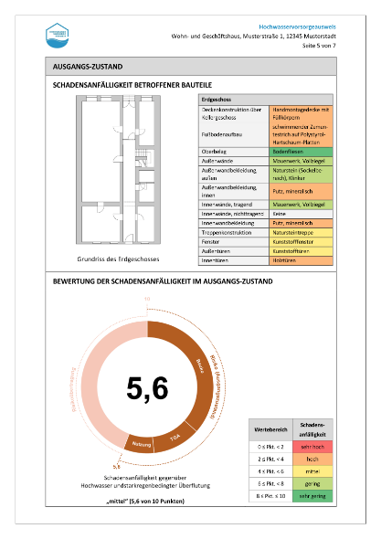
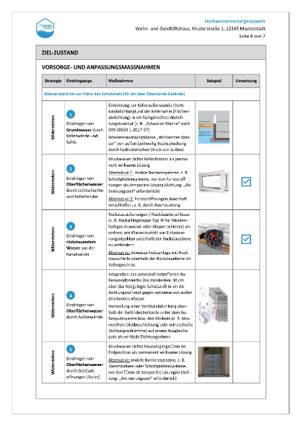
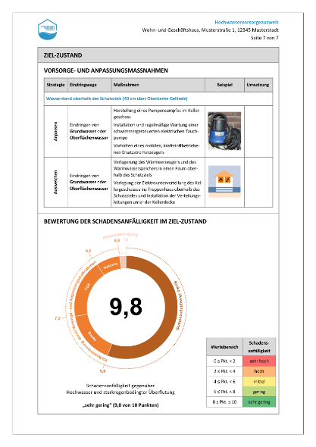
Wie funktioniert der Hochwasservorsorgeausweis?
ZUSAMMENFASSUNG DER BEFUNDE
Hochwasservorsorgeausweis für die Bewertung
der Schadensanfälligkeit von Gebäuden gegenüber Überflutungen infolge von Flusshochwasser, Starkregen, Grundwasseranstieg oder Kanalüberstau sowie
der Wirksamkeit von Vorsorge- und Anpassungsmaßnahmen

Slide 26

Wie geht‘s weiter?
AUSBLICK
Wirtschaftlichkeit der Bauvorsorge anhand von Schutzzielen
und Investitionskosten nachweisen
CO₂-Emissionen von baulichen Leistungen zur Schadensbeseitigung
nach Überschwemmungsereignissen bilanzieren
(https://www.oekobaudat.de/)
Förderrichtlinie Kommunale Hochwassereigenvorsorge voranbringen

Slide 27







Wo finden Sie alle Inhalte dieser Veranstaltung?
KONTAKTDATEN + WEBLINK
Dr. Gabriele Stich
Geschäftsführerin des Bildungs- und Demonstrationszentrum Dezentrale Infrastruktur BDZ e.V.
Telefon 0341 . 44 22 979
Mail info@bdz-hochwassereigenvorsorge.de
Web https://www.bdz-hochwassereigenvorsorge.de
Dr.-Ing. Sebastian Golz
Diplom-Ingenieur für Bauwesen
Risikobewertung von Gebäuden
(Schwerpunkt Hochwasser und Starkregen)
Wissenschaftlicher Projektleiter
Hochschule für Technik und Wirtschaft
Institut Bauen im Klimawandel
Telefon 0351 . 462 2084
Mail sebastian.golz@htw-dresden.de
Web https://www.htw-dresden.de
Download Präsentation
QR-Code scannen oder
https://hochwasservorsorgeausweis.de/
230609_hochwassereigenvorsorge_magdeburg

